Slide 1
Народная мудрость сказки С.Аксакова «Аленький цветочек»
МБОУ Школа № 24
4 класс «Б»
учитель начальных классов
Колесник Любовь Владимировна

Slide 2
Выставка книг

Slide 3
«Кашу кушай, а сказку слушай, умом-разумом смекай, да на ус мотай»

Slide 4
Аксаков Сергей Тимофеевич (1791 – 1859)

Slide 5
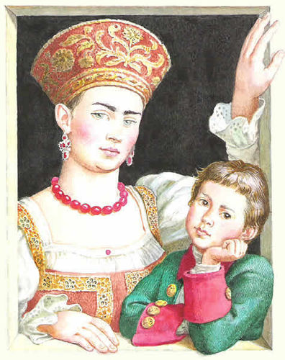
Пелагея
« От этой-то Пелагеи наслушался я сказок в долгие зимние вечера. Образ здоровой, свежей и дородной сказочницы с веретеном в руках за гребнем неизгладимо врезался в мое воображение, и если бы я был живописец, то написал бы ее сию минуту, как живую».

Slide 6
За тридевять земель,
в тридевятое царство, в тридесятое государство
Поворотился он назад – нельзя идти,
направо, налево– нельзя идти
Не прикажи меня рубить и казнить,
прикажи слово вымолвить
Скоро сказка сказывается,
да не скоро дело делается
Долго ли,
мало ли времени
Красоты невиданной и неслыханной, что
ни в сказке сказать, ни пером описать

Slide 7
Физкультминутка
Наши алые цветочки
Распускают лепесточки.
Ветерок чуть дышит,
Лепестки колышет.
Птички весело летают,
Нежно бабочки порхают.
Наши алые цветочки
Закрывают лепесточки.
Видно, отдохнуть пора…
А у нас урок, друзья!

Slide 8
Купец

Slide 9
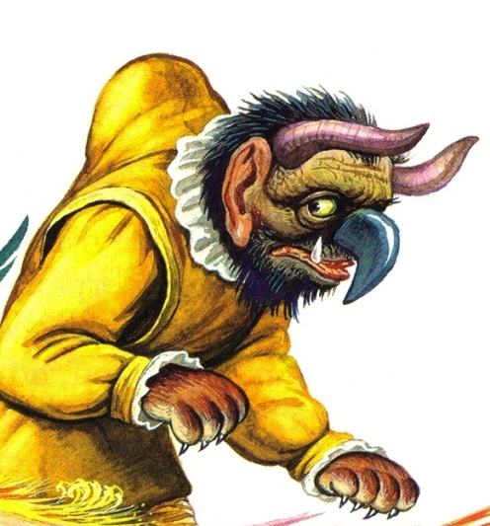
Зверь лесной, чудо морское
Кто из художников- иллюстраторов, на твой взгляд, наиболее точно изобразил героя?
Иван Цыганков
Николай Куприянов
Борис Диодоров

Slide 10
Три сестры

Slide 11
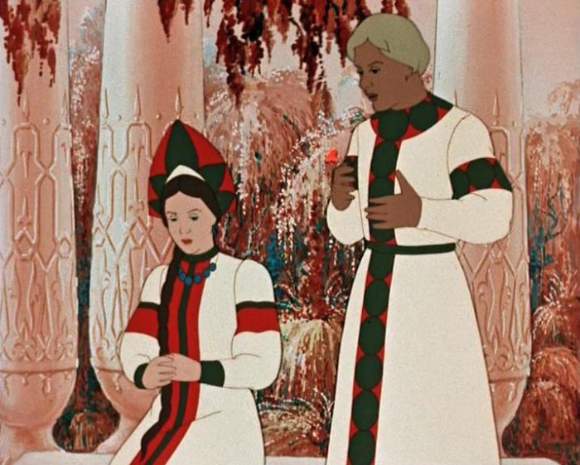
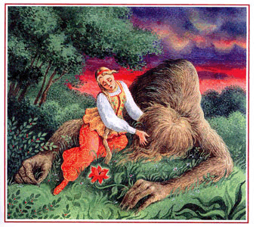
Превращение чудища в доброго молодца

Slide 12
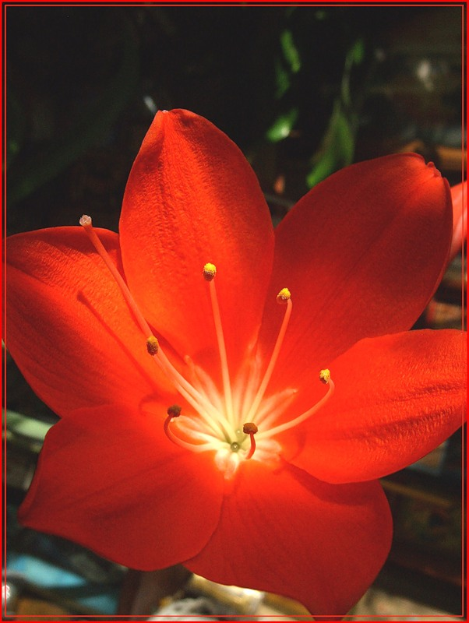
Аленький цветочек

Slide 13
Любовь не знает мести, а дружба лести.
Выбери пословицу, отражающую идею сказки «Аленький цветочек»
Любовь всё побеждает.

